Slide 1

2021
面向对象程序设计
第一章：基础知识
李际军 lijijun@cs.zju.edu.cn
Notes:
1

Slide 2
课时：
16次课，共32学时，上机实验16学时；
成绩评定（课程组统一！）：
课堂表现： 5％；
平时作业： 15％；(PINTIA题目成绩为准)
大程序： 30％ ；
闭卷考试： 50%；（PTA机试）
Notes:
2

Slide 3
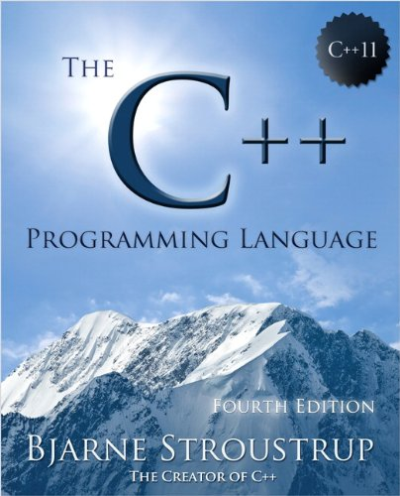
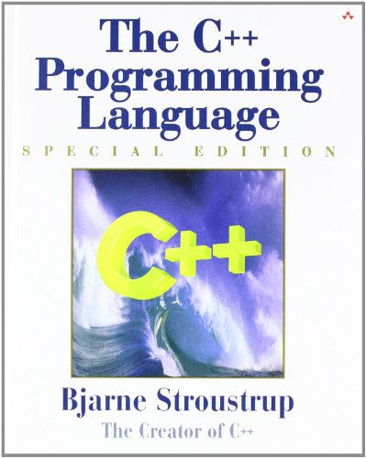
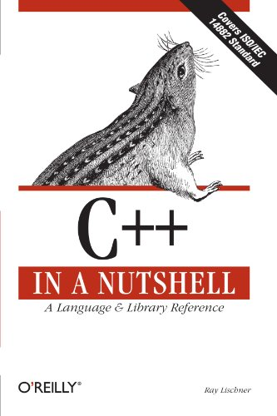
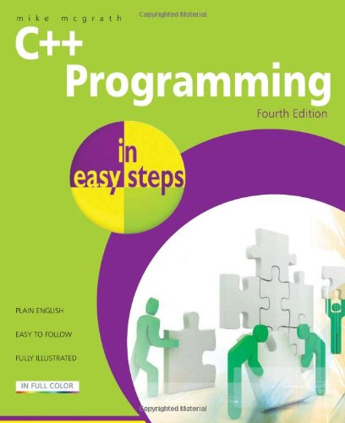
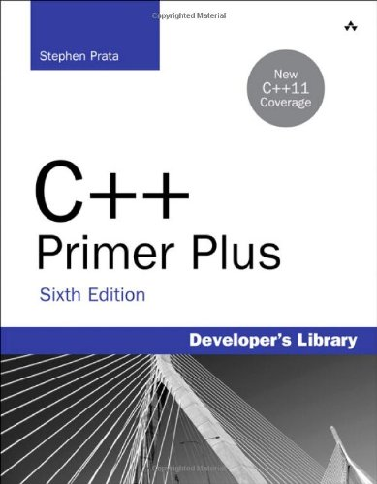
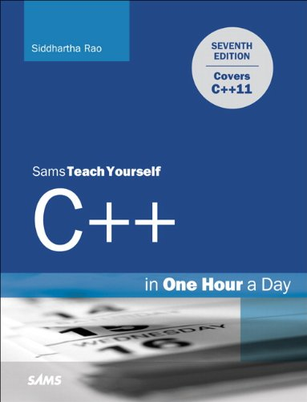
Useful Books on C++
Notes:
3

Slide 4
参考教材
Intruduction to Programming with C++， Y.Daniel Liang，机械工业出版社；
Thinking in C++ ，Bruce Eckel , 机械工业出版社；
面向对象程序设计高级教程 陈奇编著，高等教育出版社；
The C++ Programming Language，Bjarne Stroustrup ，Addison-Wesley Publishing Company；
C++ How to Program- Fourth Edition, by H. M. Deitel, P. J. Deitel, Prentice Hall, New Jersey；
Programming: Principles and Practice Using C++, Ed.Bjarne Stroustrup ，Addison-Wesley Publishing Company；
C++ primer；Stanley B.Lippman, Josee Lajoie, Barbara E.Moo;
不限定……
Notes:
4

Slide 5
C++部分网络资源
https://www.tutorialspoint.com/cplusplus/index.htm
http://www.learncpp.com/
http://www.cplusplus.com/
https://www.cprogramming.com/tutorial/c++-tutorial.html/
http://www-h.eng.cam.ac.uk/help/tpl/languages/C++.html
https://en.wikipedia.org/wiki/C%2B%2B
https://isocpp.org
https://en.cppreference.com/w/
Notes:
5

Slide 6
Useful Links on C++
C++ Programming Language Tutorials − C++ Programming Language Tutorials.
http://www.cs.wustl.edu/~schmidt/C++/
C++ Programming − This book covers the C++ programming language, its interactions with software design and real life use of the language.
https://en.wikibooks.org/wiki/C++_Programming
Free Country − The Free Country provides free C++ source code and C++ libraries for a number of C++ programming areas including compression, archiving, game programming, the Standard Template Library and GUI programming.
https://www.thefreecountry.com/sourcecode/cpp.shtml
C and C++ Users Group − The C and C++ Users Group provides free source code from C++ projects in a variety of programming areas including AI, animation, compilers, databases, debugging, encryption, games, graphics, GUI, language tools, system programming and more.
http://www.hal9k.com/cug/
Notes:
6

Slide 7
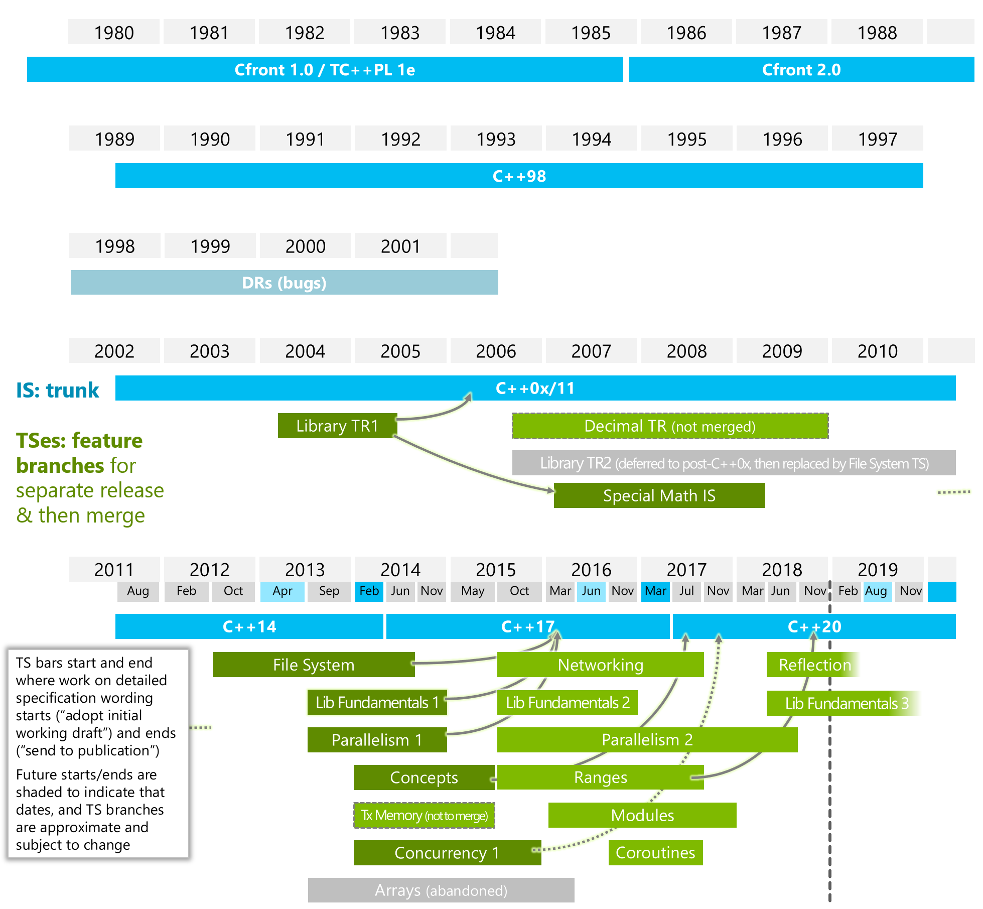
C++Current Status
Notes:
7

Slide 8
C++Current Status:C++14
Compiler support (11, 14, 17, 20) Freestanding implementations Language Basic concepts Keywords Preprocessor Expressions Declaration Initialization Functions Statements Classes Templates Exceptions Headers Named requirements Feature test macros (C++20) Language support library Type support − traits (C++11) Program utilities Relational comparators (C++20) numeric_limits − type_info initializer_list (C++11) | Concepts library (C++20) Diagnostics library General utilities library Smart pointers and allocators Date and time Function objects − hash (C++11) String conversions (C++17) Utility functions pair − tuple (C++11) optional (C++17) − any (C++17) variant (C++17) − format (C++20) Strings library basic_string basic_string_view (C++17) Null-terminated strings: byte − multibyte − wide Containers library array (C++11) − vector map − unordered_map (C++11) priority_queue − span (C++20) Other containers: sequence − associative unordered associative − adaptors | Iterators library Ranges library (C++20) Algorithms library Numerics library Common math functions Mathematical special functions (C++17) Numeric algorithms Pseudo-random number generation Floating-point environment (C++11) complex − valarray Localizations library Input/output library Stream-based I/O Synchronized output (C++20) I/O manipulators Filesystem library (C++17) Regular expressions library (C++11) basic_regex − algorithms Atomic operations library (C++11) atomic − atomic_flag atomic_ref (C++20) Thread support library (C++11)
Notes:
8

Slide 9
C++Current Status:C++14
New language features
variable templates
generic lambdas
lambda init-capture
new/delete elision
relaxed restrictions on constexpr functions
binary literals
digit separators
return type deduction for functions
aggregate classes with default non-static member initializers.
Notes:
9

Slide 10
C++Current Status：C++17
Following features were merged into C++17:
From TS's: the filesystem library, the library fundamentals v1 (including optional, any, string_view, polymorphic allocators, searchers, apply), parallelism v1 (including execution policies, reduce, inclusive_scan, exclusive_scan), but removing exception_list. From special function IS: mathematical special functions, from library fundamentals v2: std::gcd, std::lcm
From C11: std::aligned_alloc, std::timespec_get
Removed
auto_ptr, deprecated function objects, std::random_shuffle, std::unexpected, the obsolete iostreams aliases, trigraphs, the register keyword, bool increment
Deprecated
std::iterator, std::raw_storage_iterator, std::get_temporary_buffer, std::is_literal_type, std::result_of, all of <codecvt>
Notes:
10

Slide 11
C++Current Status：C++17
New headers
<any>
<optional>
<variant>
<memory_resource>
<string_view>
<charconv>
<execution>
<filesystem>
Notes:
11

Slide 12
C++Current Status:C++20
This section is incomplete
New headers
<concepts>
<coroutine>
<compare>
<version>
<source_location>
<format>
<span>
<ranges>
<bit>
<numbers>
<syncstream>
in Thread support library:
<stop_token>
<semaphore>
<latch>
<barrier>
Notes:
12

Slide 13

班级钉钉群
群名称：面向对象程序设计（周一第6-7节）
群 号：
上机练习系统网址：
http://pintia.cn
绑定码: 001610
Notes:
13

Slide 14







1
第一部分
C++语言特点
Notes:
14

Slide 15

1. C++语言继承了c语言
C++语言与C语言兼容，C语言是C++语言的一个子集。
C++是由AT&T Bell(贝尔)实验室的Bjarne Stroustrup博士及其同事于20世纪80年代初在C语言的基础上开发成功的。C++保留了C语言原有的所有优点，增加了面向对象的机制。
C++语言具有C语言简练明了的风格，保留某些C语言的面向过程的特性。
C++程序从根本上说是由包括main()在内的一组函数组成，只不过放入类中;
Ｃ++文件分为类：＊.h和＊.cpp文件。
Notes:
15

Slide 16


2. C++语言对C语言进行了改进
① C++语言中规定函数定义时必须指出类型;
② C++语言规定函数说明必须使用原型说明，不得用简单说明;
③ C++语言规定凡是从高类型向低类型转换时都需加强制转换;
④ C++语言中符号常量建议使用const关键字来定义;
⑤ C++语言中引进了内联函数;
⑥ C++语言允许设置函数参数的默认值;
⑦ C++语言引进了函数重载和运算符重载;
⑧ C++语言引进了引用概念，使用引用作函数的参数和返回值;
⑨ C++语言提供了与C语言不同的I/O流类库，方便了输入/输出操作;
⑩ C++语言为方便操作还采取了其他措施;
Notes:
16

Slide 17
3. C++程序结构上的特点
① C++语言程序是由若干个类和函数组成的;这些类和函数可以放在一个文件中，也可以放在多个文件中;
② C++语言程序中的函数有两个种类，一个种类是类体内的成员函数，另一个种类是类体外的一般函数;
③ C++程序中有且仅有一个主函数main(),C++程序是从主函数开始执行的;
④ C++程序中的函数都是由函数头和函数体构成的，函数体由若干条语句组成的；函数头中包括函数名、函数类型和函数参数;
⑤ C++语言程序与C语言程序一样，可以使用预处理命令，也可以使用注释信息。
Notes:
17

Slide 18

2
第二部分
C++的程序特征
Notes:
18

Slide 19

例1.1: 输出一行字符
#include <iostream> //包含头文件iostream
using namespace std; //使用命名空间std
int main( )
{
cout<<″This is a C++ program.″;
return 0;
}
简要说明
在运行时会在屏幕上输出以下一行信息:
This is a C++ program.
Notes:
19

Slide 20
简要说明
用main代表“主函数”的名字。每一个C++程序都必须有一个 main 函数。main前面的int的作用是声明函数的类型为整型。程序第6行的作用是向操作系统返回一个零值。如果程序不能正常执行，则会自动向操作系统返回一个非零值，一般为-1。
函数体是由大括号{ }括起来的。本例中主函数内只有一个以cout开头的语句。注意C++所有语句最后都应当有一个分号。
再看程序的第1行“#include <iostream>”，这不是C++的语句，而是C++的一个预处理命令，它以“#”开头以与C++语句相区别，行的末尾没有分号。
#include <iostream>是一个“包含命令”，它的作用是将文件iostream的内容包含到该命令所在的程序文件中，代替该命令行。文件iostream的作用是向程序提供输入或输出时所需要的一些信息。
Notes:
20

Slide 21
简要说明
iostream是i-o-stream 3个词的组合，从它的形式就可以知道它代表“输入输出流”的意思，由于这类文件都放在程序单元的开头，所以称为“头文件”(head file)。在程序进行编译时，先对所有的预处理命令进行处理，将头文件的具体内容代替 #include命令行，然后再对该程序单元进行整体编译。
using namespace std;意思是“使用命名空间std”。C++标准库中的类和函数是在命名空间std中声明的，因此程序中如果需要用到C++标准库(此时就需要用#include命令行)，就需要用“using namespace std; ”作声明，表示要用到命名空间std中的内容。
在初学C++时，对本程序中的第1,2行可以不必深究，只需知道： 如果程序有输入或输出时，必须使用“#include <iostream>”命令以提供必要的信息，同时要用“using namespace std;” ，使程序能够使用这些信息，否则程序编译时将出错。
Notes:
21

Slide 22
例1.2 : 求a和b两个数之和
// 求两数之和 (本行是注释行)
#include <iostream> //预处理命令
using namespace std; //使用命名空间std
int main( ) //主函数首部
{ //函数体开始
int a,b,sum; //定义变量
cin>>a>>b; //输入语句
sum=a+b; //赋值语句
cout<<″a+b=″<<sum<<endl; //输出语句
return 0; //如程序正常结束，向操作系统返回一个零值
} //函数结束
Notes:
22

Slide 23
例1.2 : 求a和b两个数之和
简要说明
本程序的作用是求两个整数a和b之和sum。第1行“//求两数之和”是一个注释行，C++规定在一行中如果出现“//”，则从它开始到本行末尾之间的全部内容都作为注释。
如果在运行时从键盘输入
123 456↙
则输出为
a+b=579
Notes:
23

Slide 24
例1.3: 给定两个数x和y，求两数中的大者
#include <iostream> //预处理命令
using namespace std;
int max(int x,int y) //定义max函数，函数值为整型，形式参数x，y为整型
{ //max函数体开始
int z; //变量声明，定义本函数中用到的变量z为整型
if(x>y)
z=x; //if语句，如果x>y，则将x的值赋给z
else
z=y; //否则，将y的值赋给z
return(z); //将z的值返回，通过max带回调用处
} //max函数结束
Notes:
24

Slide 25
例1.3: 给定两个数x和y，求两数中的大者
int main( ) //主函数
{ //主函数体开始
int a,b,m; //变量声明
cin>>a>>b; //输入变量a和b的值
m=max(a,b); //调用max函数，将得到的值赋给m
cout<<″max=″<<m<<′\\n′; //输出大数m的值
return 0; //如程序正常结束，向操作系统返回一个零值
} //主函数结束
简要说明
本程序包括两个函数:主函数main和被调用的函数max。
程序运行情况如下:
18 25 ↙ (输入18和25给a和b)
max=25 (输出m的值)
注意输入的两个数据间用一个或多个空格间隔，不能以逗号或其他符号间隔。
Notes:
25

Slide 26
例1.3 改进
在例1.3中，max函数出现在main函数之前，因此在main函数中调用max函数时，编译系统能识别max是已定义的函数名。如果把两个函数的位置对换一下，即先写main函数，后写max函数，这时在编译main函数遇到max时，编译系统无法知道max代表什么含义，因而无法编译，按出错处理。
为了解决这个问题，在主函数中需要对被调用函数作声明。上面的程序改写如下：
#include <iostream>
using namespace std;
int max(int x,int y); //对max函数作声明
int main( )
{
int a,b,c;
cin>>a>>b;
c=max(a,b); //调用max函数
cout<<″max=″<<c<<endl;
return 0;
}
int max(int x,int y) //定义max函数
{ int z;
if(x>y) z=x;
else z=y;
return(z);
}
只要在被调用函数的首部的末尾加一个分号，就成为对该函数的函数声明。函数声明的位置应当在函数调用之前。
Notes:
26

Slide 27
3
第三部分
C++在非面向对象方面的一些特性
Notes:
27

Slide 28
3.1 注释与续行
注释符：“/*”和“*/” 或“//” 。
C++新增了注释语句，它由“//”开始，到行尾结束。
注释符对“/*”和“*/”不可以嵌套。
//和/*与*/可以嵌套使用。
例如：
X=y+z; /*This is a comment */
X=y+z; //This is a comment
续行符：“\”（反斜杠）。作用是当一个语句太长时可以用该符号把它分段写在几行中。
例：
cout<<‘\n’<<“x=”<<x<<“y=”<<y<<“z=”<<z\
<<“u=”<<u<<“v\
=”<<v<<“w=”<<w<<endl;
Notes:
28

Slide 29
3.1 注释与续行
下列程序是否正确？
#include <iostream.h>
int main() {
/*下面程序将在终端上输出/*你好*/的字样*/
cout << “你好!”; /*//输出字符*/
return 0 ; //*/正常返回
}
Notes:
29

Slide 30
3.2 输入输出流
C中I/O操作出现的问题：
int i;
float f;
scanf(“%f”,&f);
printf( “%d”,i);
C++中使用更安全更方便的方法：
int i;
float f;
cin>>i;
cout<<f;
cout和cin分别是C++的标准输出流和输入流。C++支持重定向，但一般cout指的是屏幕，cin指的是键盘。
操作符“<<”和“>>”除了具有C语言中定义的左移和右移的功能外，在这里符号“<<”是把右方的参数写到标准输出流cout中；相反，符号“>>”则是将标准输入流的数据赋给右方的变量。
简要说明
Notes:
30

Slide 31
3.2 输入输出流
简要说明
程序中必须包含头文件iostream或iostream.h;
cin和>>,cout和<<配套使用;
cin可以输入多个数据,但要用空白符隔开（tab，空格，回车）;
如：cin>>a>>b>>c;
换行符：‘\n’或endl
不用顾忌类型;
如：cout<<“x=”<<x<<endl;
cout<<“x=”<<x<<‘\n’;
使用cout和cin时，也可以对输入和输出的格式进行控制，比如可用不同的进制方式显示数据，只要设置转换基数的操作符dec、hex和oct即可。
Notes:
31

Slide 32
例1.4 操作符dec、hex和oct的使用
#include<iostream.h>
void main()
{
int x=25;
cout<<hex<<x<<' <<dec<<x<<' '<<oct<<x<<'\n';
}
输出结果为：19 25 31
简要说明
其它格式控制后续章节详细讲述。
Notes:
32

Slide 33
3.3 灵活的变量说明
变量的定义一般可有以下三种位置：
（1）在函数体内部
在函数体内部定义的变量称为局部变量，这种局部变量只在进入定义它的函数体时起作用，离开该函数体后该变量就消失（被释放），即不再起作用。因此，不同函数体内部可以定义相同名称的变量，而互不干扰。
（2）形式参数
当定义一个有参函数时，函数名后面括号内的变量，统称为形式参数。
（3）全局变量：在所有函数体外部定义的变量，其作用范围是整个程序，并在整个程序运行期间有效。
Notes:
33

Slide 34
3.3 灵活的变量说明
在C语言中，全局变量声明必须在任何函数之前，局部变量必须集中在可执行语句之前。
C++中的变量声明非常灵活，它允许变量声明与可执行语句在程序中交替出现。C++允许在代码块的任何地方声明局部变量，作用域是声明点到块结束。
经验：在大函数中，在靠近使用位置声明变量，增加可读性；小函数中，变量集中在函数开始处声明，便于调试。
Notes:
34

Slide 35
3.3 灵活的变量说明
float fun(int x,int y)
{
for(int i=0;i<10;i++)
{
int sum=0;
sum=sum+i;
cout<<“sum=”<<sum;
}
int z=0;
z=x+y;
}
Notes:
35

Slide 36
3.4 结构、联合和枚举名
在C++中，结构名、联合名、枚举名都是类型名。在定义变量时，不必在结构名、联合名或枚举名前冠以struct、union或enum。例如：
enum boole{ FALSE,TRUE };
struct string{
char *string;
int length;
};
union number{
int i;
float f;
};
Notes:
36

Slide 37
3.4 结构、联合和枚举名
简要说明
在传统的C中，定义变量时，必须写成：
enum boole done;
struct string str;
union number x;
但是，在C++中，可以说明为：
boole done;
string str;
number x;
Notes:
37

Slide 38
3.5 函数原型
C语言建议编程者为程序中的每一个函数建立原型，而C++要求为每一个函数建立原型，以说明函数的名称、参数类型与个数，以及函数返回值的类型。其主要目的是让C++编译程序进行类型检查，即形参与实参的类型匹配检查，以及返回值是否与原型相符，以维护程序的正确性。
例如：int sum(int a,int b); //是函数sum的原型。
函数原型语法的一般形式为：
返回类型 函数名（参数表）；
函数原型是一条 语句，它必须以分号结束。
Notes:
38

Slide 39
例1.5 函数原型的说明
#include<iostream.h>
void write(char *s);
void main()
{
write("Hello,world!");
}
void write(char *s)
{
cout<<s;
}
简要说明
在程序中，要求一个函数的原型出现在该函数的调用语句之前。说明：
(1). 函数原型的参数表中可不包含参数的名字，而只包含它们的类型。例如： long Area(int ,int);
(2).函数定义由函数首部和函数体构成。函数首部和函数原型基本一样，但函数首部中的参数必须给出名字而且不包含结尾的分号。
(3). C++的参数说明必须放在函数说明后的括号内，不可将函数参数说明放在函数首部和函数体之间。这种方法只在C中成立。
Notes:
39

Slide 40
3.5 函数原型
简要说明
(4). 主函数不必进行原型说明，因为它被看成自动说明原型的函数。
(5). 原型说明中没有指定返回类型的函数(包括主函数main)，C++默认该函数的返回类型是int。
(6).如果一个函数没有返回值，则必须在函数原型中注明返回类型为void，主函数类似处理。
(7). 如果函数原型中未注明参数，C++假定该函数的参数表为空(void)。在C中不允许。
Notes:
40

Slide 41
3.6 const修饰符
在C中，习惯使用#define定义常量。如：
#define PRICE 30
(1). 利用#define定义宏常量
一般格式：
#define 宏名 常数
如：#define PI 3.14
…………
s=2*PI*r;
…………
(2). c＋＋利用const定义正规常数
一般格式：const 数据类型标识符 常数名=常量值；
采用这种方式定义的常量是类型化的，它有地址，可以用指针指向这个值，但不能修改它。
Notes:
41

Slide 42
3.6 const修饰符
简要说明
① const必须放在被修饰类型符和类型名前面；
② 数据类型是一个可选项，用来指定常数值的数据类型，如果省略了该数据类型，那么编译程序认为它是 int 类型。
如：
const int a=10;
表示定义了一个初始值为10的整型常量，它在程序中不可改变，但可用于表达式的计算中。
const的作用与＃define相似，但它消除了＃define的不安全性。
Notes:
42

Slide 43
3.6 const修饰符
#include "iostream.h"
main()
{
int a=1;
#define T1 a+a
#define T2 T1-T1
cout<<"T2 is "<<T2<<endl;
return 0;
}
但实际的输出是：T2 is 2
如果用const取代了两个#define,就不会引起这个错误。
#include<iostream.h>
int main()
{
int a=1;
const T1=a+a;
const T2=T1-T1;
cout <<"T2 is"<<T2<<endl;
return 0;
}
Notes:
43

Slide 44
3.6 const修饰符
简要说明
const 可以与指针一起使用：
可归纳为3种:指向常量的指针、常指针和指向常量的指针。
1）指向常量的指针是指：一个指向常量的指针变量。
例如： const char* pc=“abcd”; //声明指向常量的指针
因此以下语句是错误的：pc[3]=‘x’;
下列语句是允许的： pc=“efgh”;
2）常指针是指：把指针本身，而不是它指向的对象声明为常量。
例如：char* const pc=“abcd”; //常指针
创建一个常指针，就是创建一个不能移动的固定指针，但是它所指的数据可以改变。
例如:
pc[3]=‘x’; //合法
pc=“efgh”; //出错
Notes:
44

Slide 45
3.6 const修饰符
3）指向常量的常指针是指：这个指针本身不能改变，它所指向的值也不能改变。
要声明一个指向常量的常指针，二者都要声明为const。例如：
const char* const pc=“abcd”; //指向常量的常指针
这个语句的含义是：声明了一个名为pc的指针变量，它是一个指向字符型常量的常指针，用“abcd”的地址初始化该指针。
pc[3]=‘x’;//出错
pc=“efgh”;//出错
Notes:
45

Slide 46
3.7 void型指针
void 通常表示无值，但将void作为指针的类型时，它表示不确定的类型。这种 void 型指针是一种通用型指针，也就是说任何类型的指针值都可以赋给void类型的指针变量。
例如下面的程序段：
void pa; //错误，不能声明void 类型的指针变量
void* pc; //正确，可以声明void类型的指针
int i=456;
char c=‘a’;
pc=&i;
pc=&c;
void型指针可以接受任何类型的指针的赋值，但对已获值的void型指针，对它在进行处理，如输出或传递指针值时，则必须进行强制类型转换，否则会出错。
Notes:
46

Slide 47
3.7 void型指针
#include <iostream.h>
main()
{
void *pc;
int i=456;
char c='a';
pc=&i;
cout<<*(int *)pc<<endl;
pc=&c;
cout<<*(char *)pc<<endl;
return 0;
}
Notes:
47

Slide 48
3.8 内联函数
调用函数时系统要付出一定的开销，用于信息入栈出栈和参数传递等。特别是对于那些函数体较小但调用又较频繁的函数，计算机的开销相对就比较可观。在C语言中，用宏替换，可解决这个问题。
例如，有如下的函数：
add(int x,int y)
{
return x+y;
}
用宏替换时，上面的函数功能可写为：
#define add(x,y) x+y
Notes:
48

Slide 49
3.8 内联函数
C++引进了内联函数（inline function）的概念。
宏替换实质上是文字替换。内联函数与一般函数不同的是，在进行程序的编译时，编译器将内联函数的目标代码作拷贝并将其插入到调用内联函数的地方。例如：
#include "iostream.h"
inline double circle(double r)
{
return 3.1416*r*r;
}
int main()
{
for(int i=1;i<=3;i++)
cout<<"r="<<i<<" area="<<circle(i)<<endl;
return 0;
}
Notes:
49

Slide 50
3.8 内联函数
简要说明
(1). 内联函数在第一次被调用前必须进行声明或定义，否则编译器将无法知道应该插入什么代码。
(2). C++的内联函数具有与C中的宏定义#define相同的作用和类似机理，但消除了#define的不安全性。
(3). 内联函数体内一般不能有循环语句和开关语句。
(4). 后面类结构中所有在类说明体内定义的函数都是内联函数。
(5). 通常较短的函数才定义为内联函数。
Notes:
50

Slide 51
3.9 带有缺省参数值的函数
在C++中，函数的参数可以有缺省值。当调用有缺省参数的函数时，如果相应的参数没有给出实参，则自动用相应的缺省参数值作为其实参。函数的缺省参数，是在函数原型中给定的。例如：
int init(int x=5, int y=10);
则如下调用是允许的：init(100,80); init(25); init();
说明：
（1）在函数原型中，所有取缺省值的参数必须出现在不取缺省值的参数的右边。
如：int fun(int I,int j=5,int k); //错误
int fun(int I,int k,int j=5); //正确
（2）在函数调用时，若某个参数省略，则其后的参数皆应省略而采用缺省值。
如：
init (,20) //错误
Notes:
51

Slide 52
3.9 带有缺省参数值的函数
例.编写一个带有默认参数的函数，使得在默认情况下显示两个整数的较大者，否则显示两个整数的较小者。
int main()
{
void showValue(int x, int y, bool Max = true); // 声明函数
int a = 5, b = 10;
showValue(a,b);
showValue(a,b,false);
return 0;
}
Notes:
52

Slide 53
3.9 带有缺省参数值的函数
void showValue(int x, int y, bool Max = true) // 定义函数
{
if(Max)
cout << “the bigger value is: " << (x>y)?x:y << endl;
else
cout << "the smaller value is: " << (x<y)?x:y << endl;
}
void showValue(int x, int y, bool Max = true) // 定义函数
{
int result;
if(Max){
result =(x>y)?x:y;
cout<<"the bigger value is: "<<result<<endl;
}
else{
result =(x<y)?x:y;
cout<<"the smaller value is: " <<result<<endl;
}
}
Notes:
53

Slide 54
3.10 函数重载
函数重载是指一个函数可以和同一作用域中的其他函数具有相同的名字，但这些同名函数的参数类型、参数个数不同，即用函数参数来区别到底调用哪个函数。如：
#include <iostream.h>
void whatitis(int i)
{
cout<<"this is integer"<<i<<endl;
}
void whatitis(char c[])
{
cout<<“this is string”<<c<<endl;
}
main()
{
int i=1;
char c[]="abcdef";
whatitis(i);
whatitis(c);
}
Notes:
54

Slide 55
3.10 函数重载
在本例中定义了两个名称都叫whatitis的函数，但它们的形参类型不同。因此，这两个函数就是重载函数。
为什么要使用函数重载？
在原有C语言中，每个函数必须有其唯一的名称，这样的缺点是所有具有相同功能、而只是函数参数不一样的函数，就必须用一个不同的名称，而C++中采用了函数重载后，对于具有同一功能的函数，如果只是由于函数参数类型不一样，则可以定义相同名称的函数。
Notes:
55

Slide 56
3.10 函数重载
简要说明
匹配重载函数的顺序
由于重载函数具有相同的函数名，在进行函数调用时，系统一般按照调用函数时的参数个数、类型和顺序来确定被调用的函数。具体来说，按以下三个步骤的先后次序找到并调用那个函数：
（1）寻找一个严格的匹配，即：调用与实参的数据类型、个数完全相同的那个函数。
（2）通过内部转换寻求一个匹配，即：通过（1）的方法没有找到相匹配的函数时，则由C++系统对实参的数据类型进行内部转换，转换完毕后，如果有匹配的函数存在，则执行该函数。
（3）通过用户定义的转换寻求一个匹配，若能查出有唯一的一组转换，就调用那个函数。即：在函数调用处由程序员对实参进行强制类型转换，以此作为查找相匹配的函数的依据。
Notes:
56

Slide 57
例1.6 重载例子
#include <iostream.h>
void print(double d)
{ cout<<"this is a double "<<d<<"\n"; }
void print(int i)
{ cout<<"this is an integer "<<i<<"\n"; }
void main()
{ int x=1,z=10;
float y=1.0;
char c='a';
print(x); //按规则（1）自动匹配函数void print(int i)
print(y); //按规则（2）通过内部转换匹配函数 void print(double i)
//因为系统能自动将float型转换成double型
print(c); //按规则（2）通过内部转换匹配函数 void print(int i)
//因为系统能自动将char型转换成int型
print(double(z)); //按规则（3）匹配void print(double i)
//因为程序中将实参z强制转换为double型。
}
Notes:
57

Slide 58
函数重载例子
编写一个程序，用来求两个整数或3个整数中的最大数。如果输入两个整数，程序就输出这两个整数中的最大数，如果输入3个整数，程序就输出这3个整数中的最大数。
#include <iostream>
using namespace std;
int main( )
{
int max(int a,int b,int c); //函数声明
int max(int a,int b); //函数声明
int a=8, b=-12, c=27;
cout<<"max(a,b,c)="<<max(a,b,c)<<endl; //3个整数中的最大者
cout<<"max(a,b)="<<max(a,b)<<endl; //2个整数中的最大者
}
int max(int a,int b,int c) { if(b>a) a=b; if(c>a) a=c; return a; }
int max(int a,int b) { if(a>b) return a; else return b; }
Notes:
58

Slide 59
3.10 函数重载
简要说明
（A）重载函数间不能只是函数的返回值不同，应至少在形参的个数、参数类型或参数顺序上有所不同。
如：
void myfun(int i)
{………………}
int myfun(int i)
{………………}
这种重载就是错误的。
（B）应使所有的重载函数的功能相同。如果让重载函数完成不同的功能，会破坏程序的可读性。
Notes:
59

Slide 60
3.11 函数模板
函数模板 (function template)：建立一个通用函数，其函数类型和形参类型不具体指定，而是一个虚拟类型。
应用情况：凡是函数体相同的函数都可以用这个模板来代替，不必定义多个函数，只需在模板中定义一次即可。在调用函数时系统会根据实参的类型来取代模板中的虚拟类型，从而实现了不同函数的功能。
一般形式：
（1）template < typename T> // 模板头
通用函数定义
（2）template <class T> //模板头
通用函数定义
(3) template <class T1,typename T2> // 多个参数
通用函数定义
说明：class与typename可以通用
Notes:
60

Slide 61
3.11 函数模板
#include <iostream>
using namespace std;
template<typename T> // 模板声明，其中T为类型参数
T max(T a, T b) // 定义一个通用函数，T作为虚拟的类型名
{
if(b>a) return b;
else return a;
}
int main( )
{
int i1=111, i2=222, i;
double d1=12.34, d2=56.78,d;
i=max(i1,i2); // 调用模板函数，此时T被 int 取代
d=max(d1,d2); // 调用模板函数，此时T被 double 取代
cout<<"i_max=" << i <<endl;
cout<<"f_max=" <<f<<endl;
return 0;
}
template <typename T> T max(T a, T b) { … }
Notes:
61

Slide 62
3.11 函数模板
简要说明
在对程序进行编译时，遇到第13行调用函数max(i1,i2)，编译系统会将函数名max与模板max相匹配，将实参的类型取代了函数模板中的虚拟类型T。此时相当于已定义了一个函数，然后调用它。
int max(int a,int b)
{
if(b>a) a=b;
if(c>a) a=c;
return a;
}
2）与重载函数比较：用函数模板比函数重载更方便，程序更简洁。但应注意它只适用于：函数的参数个数相同而类型不同，且函数体相同的情况。如果参数的个数不同，则不能用函数模板；
3）main函数不能定义为模板函数。
Notes:
62

Slide 63
3.12 作用域标示符::
通常情况下，如果有两个同名变量，一个是全局的，另一个是局部的，那么局部变量在其作用域内具有较高的优先权。下面的例子说明了这个问题。
#include "iostream.h"
int avar=10;
main( )
{
int avar;
avar=25;
cout<<"avar is"<<avar<<endl;
return 0;
}
Notes:
63

Slide 64
3.12 作用域标示符::
如果希望在局部变量的作用域内使用同名的全局变量，可以在全局变量加上“::”，此时::avar代表全局变量avar，”::”称为作用域标示符。
#include <iostream.h>
int avar=10;
main()
{
int avar;
avar=25;
cout<<"local avar ="<<avar<<endl;
cout<<"global avar="<<::avar<<endl;
return 0;
}
Notes:
64

Slide 65
3.12 作用域标示符::
简要说明
作用域运算符使用方法
[作用域]::属性（或方法） //[]表可省
说明：
1 作用域表示“::”后面的属性或方法属于前面的控制范围;
2 有两种情况：要么作用域为类名；要么作用域缺省，表示全局变量或函数;
Notes:
65

Slide 66
3.13 无名联合
无名联合是C++中的一种特殊联合，可以声明一组无标记名共享同一段内存地址的数据项。如：
union
{
int i;
float f;
}
在此无名联合中，声明了变量i和f具有相同的存储地址。无名联合可通过使用其中数据项名字直接存取，例如可以直接使用上面的变量i或f，如：
i=20;
Notes:
66

Slide 67
3.14 强制类型转换
在C中数据类型转换的一般形式：
数据类型标识符 （表达式）
如：int i=10;
float x=(float) i;
C++支持这样的格式，还提供了一种更为方便的函数调用方法，即将类型名作为函数名使用，使得类型转换的执行看起来好像调用了一个函数。形式为：
（数据类型标识符）表达式
上面的语句可改写成：int i=10;
float x=float(i);
以上两种方法C++都接受，但推荐使用后一种方式。
Notes:
67

Slide 68
3.15 动态内存分配
作为对C语言中malloc和free的替换，C++引进了new和delete操作符，实现内存的动态分配和释放。
动态分配new的一般形式是：
指针变量=new 数据类型；
或 指针变量=new 数据类型（初始值）；
例如：
int *a，*b;
a=new int;
b=new int(10);
释放由new操作动态分配的内存时，用delete操作。它的一般形式是：
delete 指针变量；
例如，释放上面例子中分配的内存空间：
delete a;
delete b;
Notes:
68

Slide 69
例1.7 动态内存分配
#include <iostream.h>
main()
{
int *p; // 声明一个整型指针变量p
p=new int; // 动态分配一个存放int型数据的内存空间，并将首地址赋给p
*p=10;
cout<<*p;
delete p; // 释放指针变量p指向的内存空间
return 0;
}
Notes:
69

Slide 70
例1.8 动态内存分配
#include<iostream.h>
#include<string.h>
struct person
{
char name[20];
int age;
};
main()
{
person *p;
p=new person;
strcpy(p->name，"Wang Fun");
p->age=23;
cout<<"\n"<<p->name<<" "<<endl<<p->age;
delete p;
return 0;
}
Notes:
70

Slide 71
3.15 动态内存分配
简要说明
与C的内存动态分配和释放操作（malloc和free）相比，C++提供的动态分配有以下优点：
(1) new和delete 操作自动计算需要分配和释放类型的长度。这不但省去了用sizeof计算长度的步骤，更主要的是避免了内存分配和释放时因长度出错带来的严重后果；
(2) new操作自动返回需分配类型的指针，无需使用强制类型转换；
(3) new操作能初始化所分配的类型变量。
(4) new和delete都能可以被重载，允许建立自定义的内存管理法。
Notes:
71

Slide 72
3.15 动态内存分配
简要说明
对使用new和delete的几点说明：
(1)用new分配的空间，使用结束后应该用delete显示的释放，否则这部分空间将不能回收而变成死空间。
(2)使用new动态分配内存时，如果没有足够的内存满足分配要求，new将返回空指针(NULL)。因此通常要对内存的动态分配是否成功进行检查。
Notes:
72

Slide 73
例1.9 动态内存分配
#include <iostream.h>
main(){
int * p;
p=new int;
if(!p){
cout<<"allocation failure\n";
return 1;
}
*p=20;
cout<<*p;
delete p;
return 0;
}
Notes:
73

Slide 74
3.15 动态内存分配
简要说明
(3) 使用new可以为数组动态分配内存空间这是需要在类型后面缀上数组大小。其语法形式为：
指针变量=new 类型名 [下标表达式]；
例如： int *pi=new int[10];
这时new为具有10个元素的整型数组分配了内存空间，并将首地址赋给了指针pi。
使用new为多维数组分配空间时，必须提供所有维的大小，
如：int *pi=new int[2][3][4];
其中第一维的界值可以是任何合法的表达式，如：
int i=3;
int *pi=new int[ i ][2][3];
Notes:
74

Slide 75
3.15 动态内存分配
简要说明
(4) 释放动态分配的数组存储区时，可使用delete运算符，其语法形式为：
delete [ ]指针变量；
无须指出空间的大小，但老版本的C++要求在delete的方括号中标出数字，以告诉C++要释放多少个元素所占的空间。例如：
delete [ ]pi;
delete [10]pi;
(5) new可在为简单变量分配内存空间的同时，进行初始化。这时的语法形式为：
指针变量=new 类型名(初始值列表)
Notes:
75

Slide 76
例1.10 动态内存分配
#include <iostream.h>
int main()
{
int *p;
p=new int(99); // 动态分配内存，并将99作为初始值赋给它
if (!p)
{
cout<<"allocation failure\n";
return 1;
}
cout<<*p;
delete p;
return 0;
}
Notes:
76

Slide 77
例1.11 动态内存分配
#include <iostream.h>
main()
{
double *s;
s=new double[10];
if(!s)
{
cout<<"alocation failure\n";
return 1;
}
for(int i=0;i<10;i++)
s[i]=100.00+2*i;
for(int i=0;i<10;i++)
cout<<s[i]<<" ";
delete []s;
return 0;
}
Notes:
77

Slide 78
3.16 引用&
引用的概念：
引用就是某一变量（目标）的一个别名，这样对引用的操作就是对目标的操作。引用是能自动间接引用的一种隐式指针，不需要使用运算符。
引用的声明方法：类型标识符 &引用名=目标变量名；
如：int a;
int &ra=a; //定义引用ra,它是变量a的引用，即别名
说明：
（1）&在此不是求地址运算，而是起标识作用。
（2）类型标识符是指目标变量的类型。
（3）声明引用时，必须同时对其进行初始化。
（4）引用声明完毕后，相当于目标变量名有两个名称。
（5）声明一个引用，不是新定义了一个变量，系统并不给引用分配存储单元。
Notes:
78

Slide 79
例1.13 引用例子
#include <iostream.h>
void main()
{
int i;
int &j=i;
i=30;
cout<<"i="<<i<<"j="<<j<<"\n";
j=80;
cout<<"i="<<i<<"j="<<j<<"\n";
cout<<"Address of i"<<&i<<"\n";
cout <<"Address of j"<<&j<<"\n";
}
结果：
i=30 j=30
i=80 j=80
Address of oxfff4
Address of oxfff4
Notes:
79

Slide 80
例1.14 使用引用可以简化程序
#include<iostream.h>
main()
{
int i=15;
int* iptr=&i;
int & rptr=i;
cout<<" i is "<<i<<endl;
cout<<" *iptr is "<<*iptr<<endl;
cout<<" rptr is "<<rptr<<endl;
i=29;
cout<<" After changing i to 29："<<endl;
cout<<" i is "<<i<<endl;
cout<<" *iptr is "<<*iptr<<endl;
cout<<" rptr is "<<rptr<<endl;
return 0;
}
运行结果：
i is 15
*iptr is 15
rptr is 15
After changing i to 29：
i is 29
*iptr is 29
rptr is 29
Notes:
80

Slide 81
3.16 引用&
简要说明
（1）引用名可以是任何合法的变量名。除了用作函数的参数或返回类型外，在声明时，必须立即对它进行初始化，不能声明完后再赋值。
int i;
int &j; // ？？？？
j=i; // ？？？？
（2）引用不能重新赋值，不能再把该引用名作为其他变量名的别名，任何对该引用的赋值就是该引用对应的目标变量名的赋值。对引用求地址，就是对目标变量求地址。
int i=5; int num=50;
int &j1=i; int & ref=num;
int &j2=j1; int *p=&ref;
Notes:
81

Slide 82
3.16 引用&
简要说明
（3）由于指针变量也是变量，所以，可以声明一个指针变量的引用。方法是：
类型标识符 *&引用名=指针变量名；
如：
#include <iostream.h>
void main()
{
int *a; //定义指针变量a
int *& p= a; //定义引用p，初始化为指针变量a，所以p是a的引用（别名）
int b = 10;
p=&b; //等价于a=&b，即将变量b的地址赋给a。
cout<<*a<<endl; //输出变量b的值
cout<<*p<<endl; //等价于cout<<*a;
cout<<a<<endl; //输出a和p的地址
cout<<p<<endl;
}
Notes:
82

Slide 83
3.16 引用&
简要说明
（4）引用是对某一变量或目标对象的引用，它本身不是一种数据类型，因此引用本身不占存储单元，这样，就不能声明引用的引用，也不能定义引用的指针。
如： 下例中的操作是达不到的：
int a;
int & & ra=a;
int &*p=&ra; //错误
（5）不能建立数组的引用，因为数组是一个由若干个元素所组成的集合，所以就无法建立一个数组的别名。
（6）不能建立空指针的引用，如：不能建立：
int &rp=NULL;
（7）也不能建立空类型void的引用，如不能建立：
void &ra=3;
因为尽管在C++语言中有void数据类型，但没有任何一个变量或常量属于void类型。
Notes:
83

Slide 84
3.16 引用&
简要说明
(8) 尽管引用运算符与地址操作符使用相同的的符号，但不一样的。引用仅在声明时带有引用运算符&，以后就像普通变量一样使用，不能再带&。其他场合使用的&都是地址操作符。
int j=5;
int& i=j; // 声明引用i，"&"为引用运算符
i=123; // 使用引用i，不带引用运算符
int *pi=&i; // 在此，"&"为地址操作符
cout<<&pi; // 在此，"&"为地址操作符
Notes:
84

Slide 85
3.16 引用&
简要说明
引用不同于普通变量，下面声明非法：
int& b[3]; //不能建立引用数组
int& *p; //不能建立引用指针
int &&r; //不能建立引用的引用
引用符同取址符是有区别的：
type&——类型后的是引用符
&i——变量前的为取址符
引用实际上是一种隐式指针，常作为函数参数
函数要改变调用它的函数的变量有两种方法：传指针调用和引用调用；当形参和实参结合时，复制的是变量的地址。
Notes:
85

Slide 86
3.16 引用&：用引用作为函数的参数
一个函数的参数也可定义成引用的形式，如：
void swap(int &p1, int &p2) //形参p1, p2都是引用
{ int p;
p=p1;
p1=p2;
p2=p;
}
在主调函数的调用点处，直接以变量作为实参进行调用即可，不需要实参变量有任何的特殊要求。
如： swap(a,b); //直接以a和b作为实参调用swap函数
Notes:
86

Slide 87
例1.15 采用指针参数的例子
#include<iostream.h>
void swap(int *m，int *n)
{
int temp;
temp=*m;
*m= *n;
*n=temp;
}
main()
{
int a=5，b=10;
cout<<"a="<<a<<" b="<<b<<endl;
swap(&a，&b);
cout<<"a="<<a<<" b="<<b<<endl;
return 0;
}
运行结果：
a=5 b=10
a=10 b=5
Notes:
87

Slide 88
例1.16采用“引用参数”传递函数参数
#include <iostream.h>
void swap(int& m，int& n)
{
int temp;
temp=m;
m=n;
n=temp;
}
main()
{
int a=5，b=10;
cout<<"a="<<a<<" b="<<b<<endl;
swap(a，b);
cout<<"a="<<a<<" b="<<b<<endl;
return 0;
}
运行结果：
a=5 b=10
a=10 b=5
Notes:
88

Slide 89
3.16 引用&：用引用返回函数值
函数可以返回一个引用，将函数说明为返回一个引用的主要目的是：为了将函数用在赋值运算符的左边。
要以引用返回函数值，则函数定义时要按以下格式：
类型标识符 &函数名（形参列表及类型说明）
{函数体}
说明：
以引用返回函数值，定义函数时需要在函数名前加&；
用引用返回一个函数值的最大好处是，在内存中不产生被返回值的副本。
Notes:
89

Slide 90
例1.17返回引用的函数
#include <iostream.h>
int a[]={1，3，5，7，9};
int& index(int); // 声明返回引用的函数
void main()
{
cout<<index(2)<<endl;
index(2)=25; // 将a[2]重新赋值为25
cout<<index(2)<<endl;
}
int& index(int i)
{
return a[i];
}
Notes:
90

Slide 91
例1.18 用引用返回函数的值
#include<iostream.h>
int A[10];
int& array(int i);
void main()
{
int i，number;
A[0]=0;
A[1]=1;
cin>>number;
for (i=2;i<number;i++)
{
array(i)=array(i-2)+array(i-1);
cout<<"array("<<i<<")="<<array(i)<<endl;
}
}
int& array(int i)
{
return A[i];
}
运行结果：
array(2)=1
array(3)=2
array(4)=3
array(5)=5
array(6)=8
array(7)=13
array(8)=21
array(9)=34
Notes:
91

Slide 92
3.16 引用&
简要说明
在定义返回引用的函数时，注意不要返回该函数内的自动变量 (局部变量)的引用，由于自动变量的生存期仅限于函数内部，当函数返回时，自动变量就消失了。
int& fun()
{
int a;
//…
return a;
}
Notes:
92

Slide 93
3.16 引用&
简要说明
（1）传递引用给函数与传递指针的效果是一样的，但使用更简练。
（2）使用引用传递函数的参数，在内存中并没有产生实参的副本，它是直接对实参操作；
void swap(int *p1, int *p2)
{ int p;
p=*p1; //必须用“*指针变量名”的形式操作目标变量
p1=*p2;
*p2=p;
}
main(){
int a,b;
cin>>a>>b;
swap(&a,&b); //必须以变量a和b的地址作为实参
cout<<a<<b;
}
Notes:
93

Slide 94
3.16 引用&：如何使一个被调函数同时返回多个值
简要说明
由于函数的返回值是通过函数体中的return语句完成的，但一个return语句只能返回一个值，为此，我们可以采用以下方法：
（1）利用全局变量的方法：在函数中把所需数据保存在全局变量中。当被调函数执行完毕后在主调函数中直接读取全局变量的值即可。
（2）使用指针或数组的方法：指针作为函数参数的情况下，可将主调函数的某些变量的地址传递给被调函数。
（3）利用引用的方法：使用引用传递参数，可以在被调函数中改变主调函数中目标变量的值，这种方法实际上就是可以使被调函数返回多个值。
Notes:
94

Slide 95
例19：使用引用使函数返回多个值
简要说明
//以下定义了可以同时返回10个数中的最大值和最小值的函数max_min。
#include <iostream.h>
void max_min(int *p,int n,int &max,int &min); //声明函数max_min
void main()
{
int a[10];
int ma,mi;
int i;
for(i=0;i<10;i++)
cin>>a[i];
max_min(a,10,ma,mi); //调用函数max_min
cout<<ma<<mi;
}
Notes:
95

Slide 96
例19：使用引用使函数返回多个值
简要说明
void max_min(int *p,int n,int &max,int &min) //形参max 和min定义成引用
{
int i=0;
max=*(p+i);
min=*(p+i);
for(i=1;i<n;i++)
{
if(max<*(p+i))
max=*(p+i); //实质上就是对实参变量ma赋值
if(min>*(p+i))
min=*(p+i); //实质上就是对实参变量mi赋值
}
}
Notes:
96

Slide 97
3.16 引用&：用引用返回函数值
简要说明
要以引用返回函数值，则函数定义时要按以下格式：
类型标识符 &函数名（形参列表及类型说明）
{
函数体
}
说明：
以引用返回函数值，定义函数时需要在函数名前加&；
用引用返回一个函数值的最大好处是，在内存中不产生被返回值的副本。
一个返回引用的函数值作为赋值表达式的左值；
Notes:
97

Slide 98
例20
简要说明
例 以下程序中定义了一个普通的函数fn1（它用返回值的方法返回函数值），另外一个函数fn2，它以引用的方法返回函数值。
#include <iostream.h>
float temp; //定义全局变量temp
float fn1(float r); //声明函数fn1
float &fn2(float r); //声明函数fn2
float fn1(float r) //定义函数fn1，它以返回值的方法返回函数值
{ temp=(float)(r*r*3.14);
return temp; }
float &fn2(float r) //定义函数fn2，它以引用方式返回函数值
{ temp=(float)(r*r*3.14);
return temp;
}
Notes:
98

Slide 99
例20
简要说明
void main() //主函数
{float a=fn1(10.0);//第1种情况，系统生成要返回值的副本(即临时变量)
float &b=fn1(10.0);//第2种情况，可能会出错(不同C++系统有不同规定)
//不能从被调函数中返回一个临时变量或局部变量的引用
float c=fn2(10.0); //第3种情况，系统不生成返回值的副本
//可以从被调函数中返回一个全局变量的引用
float &d=fn2(10.0); //第4种情况，系统不生成返回值的副本
//可以从被调函数中返回一个全局变量的引用
cout<<a<<c<<d;
}
Notes:
99

Slide 100
3.16 引用&
简要说明
一个返回引用的函数值作为赋值表达式的左值
一般情况下，赋值表达式的左边只能是变量名，即被赋值的对象必须是变量，只有变量才能被赋值，常量或表达式不能被赋值，但如果一个函数的返回值是引用时，赋值号的左边可以是该函数的调用。
例 测试用返回引用的函数值作为赋值表达式的左值。
#include <iostream.h>
int &put(int n);
int vals[10];
int error=-1;
Notes:
100

Slide 101
3.16 引用&
简要说明
int &put(int n)
{
if (n>=0 && n<=9 )
return vals[n];
else
{
cout<<”subscript error”;
return error;
}
}
void main()
{
put(0)=10; //以put(0)函数值作为左值，
// 等价于vals[0]=10;
put(9)=20; //以put(9)函数值作为左值，
// 等价于 vals[9]=10;
cout<<vals[0];
cout<<vals[9];
}
Notes:
101

Slide 102
3.16 引用&：用const限定引用
简要说明
声明方式：const 类型标识符 &引用名=目标变量名；
用这种方式声明的引用，不能通过引用对目标变量的值进行修改,从而使引用的目标成为const，达到了引用的安全性。例：
#include “iostream.h”
double &fn(const double &pd)
{
static double ad=32;
ad+=pd;
cout<<pd<<endl;
return ad;
}
Notes:
102

Slide 103
3.16 引用&
简要说明
void main()
{
double a=100.0;
double &pa=fn(a);
cout<<pa<<endl;
a=200.0;
pa=fn(a);
cout<<pa<<endl;
}
程序运行的结果为：100
132
200
332
Notes:
103

Slide 104
3.16 引用&：引用总结
简要说明
（1）在引用的使用中，单纯给某个变量取个别名是毫无意义的，引用的目的主要用于在函数参数传递中，解决大对象的传递效率和空间不如意的问题。
（2）用引用传递函数的参数，能保证参数传递中不产生副本，提高传递的效率，且通过const的使用，保证了引用传递的安全性。
（3）引用与指针的区别是，指针通过某个指针变量指向一个对象后，对它所指向的变量间接操作，程序中使用指针，程序的可读性差；而引用本身就是目标变量的别名，对引用的操作就是对目标变量的操作。
Notes:
104

Slide 105
课后练习题目
#include<iostream.h>
int &max(int &num1,int &num2); // 返回一个较大值
int &min(int &num1,int &num2); // 返回一个较小值
main()
{
int num1，num2;
cout<<"Enter the first number: ";
cin>>num1;
cout<<"Enter the second number: ";
cin>>num2;
max(num1,num2)=0;
cout<<"\nAfter putting zero in largest, the numbers are";
cout<<"\n"<<num1<<" and "<<num2<<"\n";
cout<<"\nNow， please enter two more numbers.\n";
cout<<"Enter the first number :";
cin>>num1;
cout<<"Enter the second number:";
cin>>num2;
min(num1，num2)=0;
cout<<"\nAfter putting zero in smallest the numbers are";
cout<<"\n"<<num1<<" and "<<num2<<"\n";
return 0;
}
int &max(int &num1,int &num2)
{ return (num1>num2)?num1:num2; }
int &min(int &num1,int &num2)
{
return (num1<num2)?num1:num2;
}
Notes:
105

Slide 106
课后作业：
熟悉c++新增的特色功能；
按装一个c++编译器并熟练之；
自学如何调试程序；
阅读编程规范性要求文档。
Notes:
106

Slide 107


谢
谢
聆
听
THANKS!
Notes:
107

